Slide 1



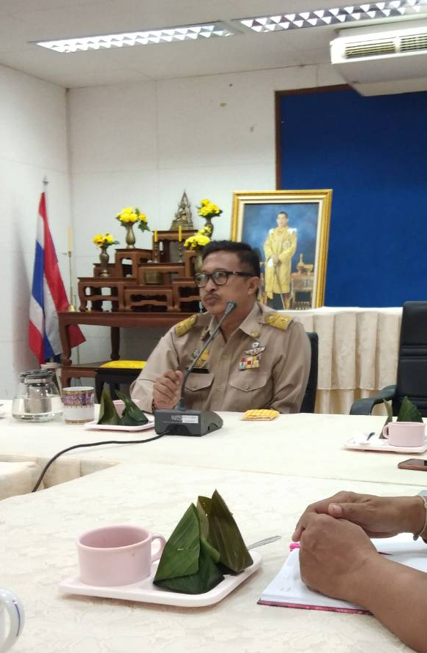
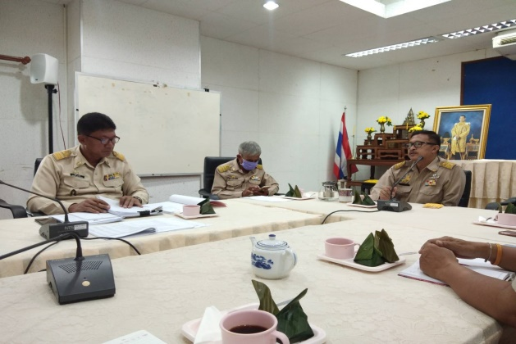
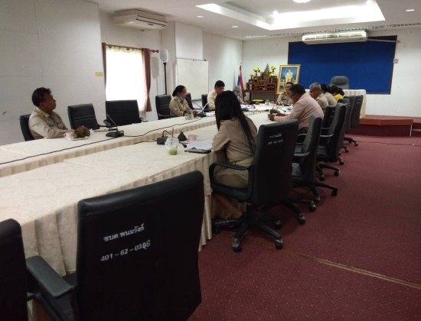
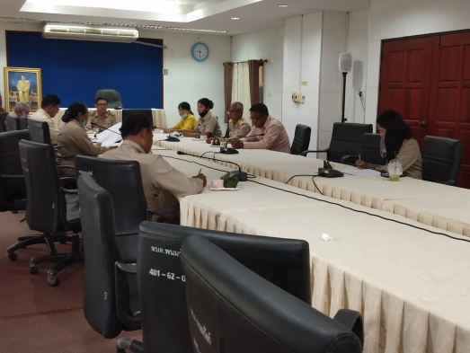








ข่าวสำนักงานท้องถิ่นจังหวัดพัทลุง
สำนักงานส่งเสริมการปกครองท้องถิ่นจังหวัดพัทลุง กรมส่งเสริมการปกครองท้องถิ่น กระทรวงมหาดไทย
ศาลากลางจังหวัดพัทลุง ถนนราเมศวร์ อ.เมือง จ.พัทลุง 93000 โทรศัพท์ 0-7461-7961-2 โทรสาร 0-7461-7960
องค์การบริหารส่วนตำบลพนมวังก์
วันที่ ๗ ตุลาคม ๒๕๖๓
นายกองค์การบริหารส่วนตำบลพนมวังก์ ได้มอบนโนยายในการทำงานตามหลักคุณธรรมและความโปร่งใสในหน่วยงาน และการบริหารราชการเพื่อป้องกันการทุจริต เฝ้าระวังการทุจริต ประจำปีงบประมาณ พ.ศ.๒๕๖๔

